Slide 1
I 実験
第26班 Aグループ
電気電子工学科 池田夏輝
電気電子工学科 武田剣志

Slide 2
65歳以上
4人中1人

Slide 3
ゆっく～り電話

Slide 4
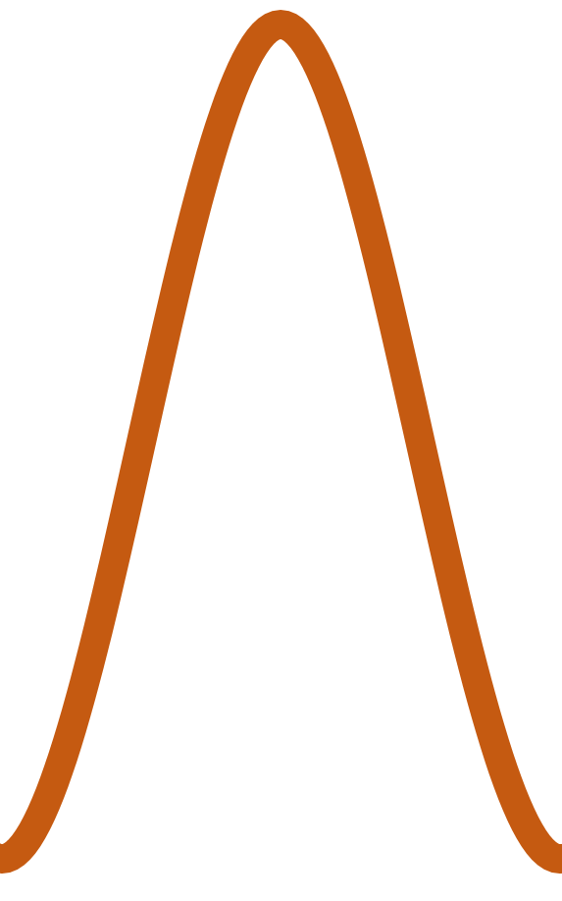

Slide 5
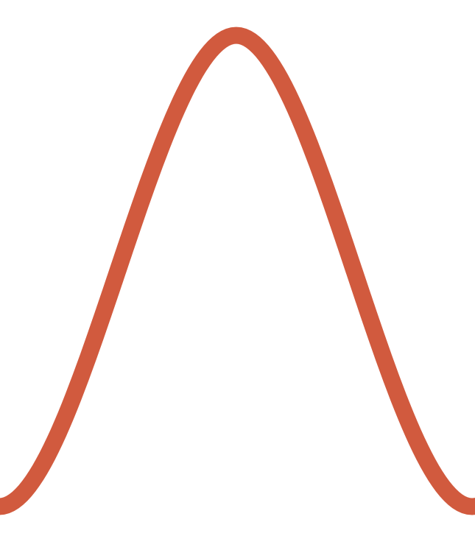

Slide 7
自己相関関数で
周期性求める

